Slide 1
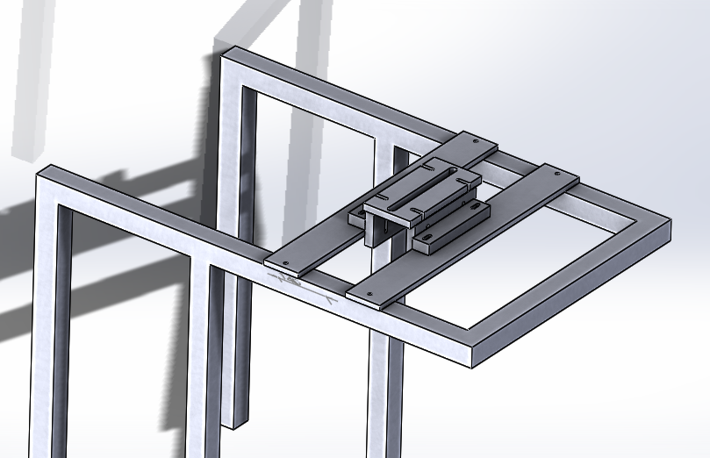
4 Tornillos Allen
M10x100x1.5
4 Tornillos Allen
M10x40x1.5
4 Tornillos Allen
M10x50x1.5
4 Tornillos Allen
M10x50x1.5
10 Tuerca
1 Juego de Machos de M10x1.5
2 Mecha Diámetro 10mm de cobalto
Se requiere un Taladro de base magnética para fijar en la maquina

Slide 2
Requerimiento:
Item DESCRIPCION CANT.
Alquiler un Taladro de base magnética para 1
fijar en la maquina
Tornillos Allen M10x100x1.5 4
Tornillos Allen M10x40x1.5 4
Tornillos Allen M10x50x1.5 8
Tuerca M10x1.5 10
Juego de Machos roscantes de M10x1.5 1
Mecha Diámetro 10mm de cobalto 2

Slide 3
